Slide 1
Тема 1.Предмет і міждисциплінарні зв’язки етнопсихології .
План.
1. Етнопсихологія як галузь психологічної науки.
2. Предмет і об'єкт дослідження етнопсихології.
3. Зв'язок етнопсихології з іншими науками.
4. Поняття етносу.

Slide 2
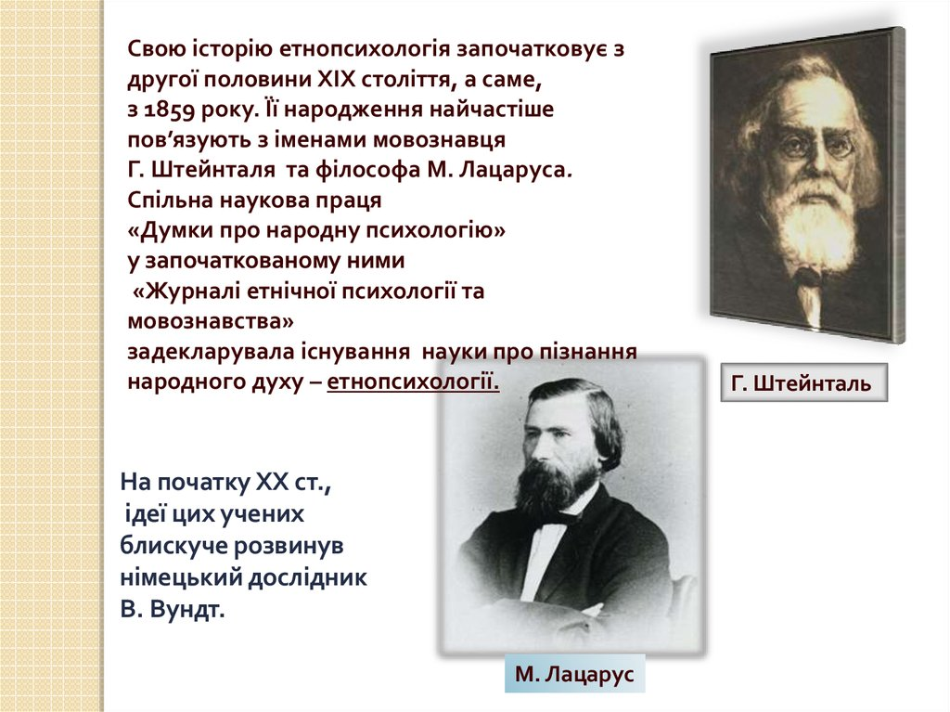
Етнопсихологія (від гр. ethnos - плем'я, народ) – це галузь психології, що вивчає етнічні особливості психіки людей, національний характер, закономірності формування та функціонування національної самосвідомості, етнічних стереотипів та установок.

Slide 3
У сучасній етнопсихології існує кілька відносно самостійних напрямів:
Порівняльні дослідження етнічних особливостей психофізіології,
пізнавальних процесів, пам'яті, емоцій, мови тощо, що теоретично та методично
складають невід'ємну частину відповідних розділів загальної та соціальної
психології;
Культурологічні дослідження, що вивчають особливості символів і
ціннісних орієнтацій народної культури та нерозривно пов'язані з відповідними
розділами етнографії, фольклористики та мистецтвознавства;
Дослідження етнічних особливостей соціалізації дітей, понятійний
апарат і сприйняття яких найближчі до соціології та дитячої психології;
Дослідження етнічної свідомості та самосвідомості, що
послуговуються понятійним апаратом і методами з тих розділів соціальної
психології, які вивчають соціальні установки, міжгрупові стосунки та взаємини
всередині групи.

Slide 4
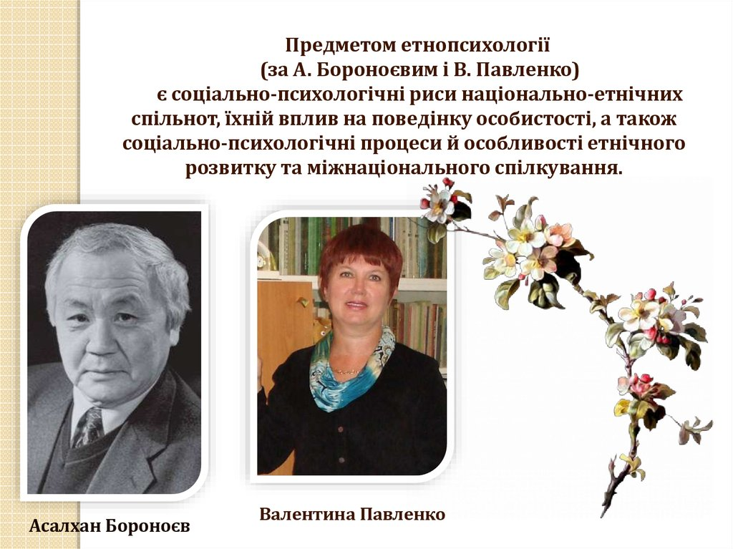
Предмет і об'єкт дослідження етнопсихології

Slide 5
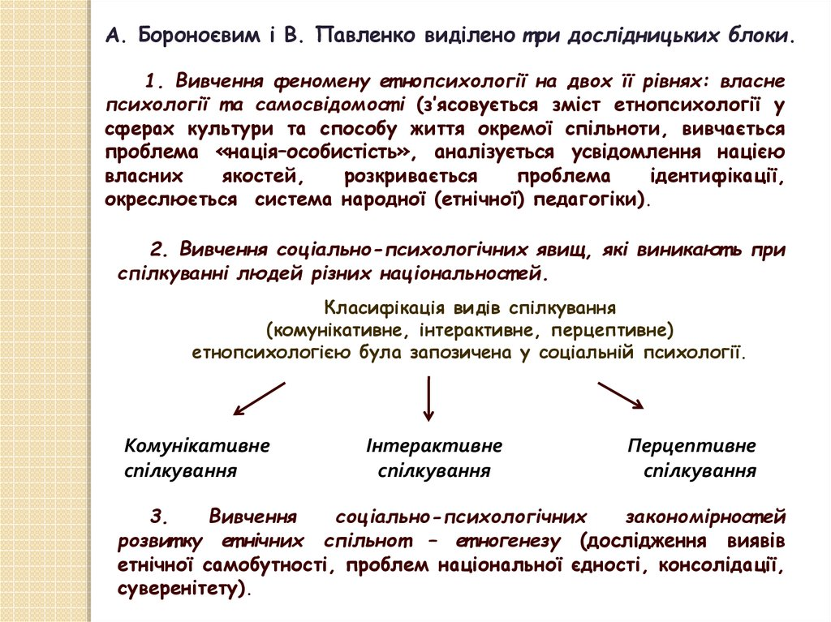

Slide 6
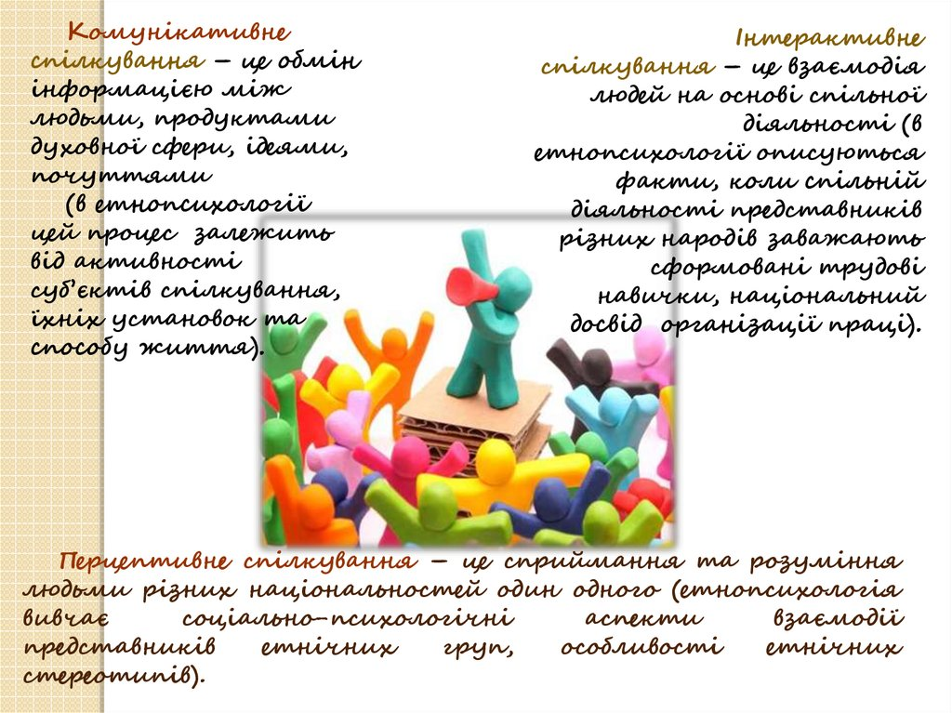

Slide 7
Об’єктом вивчення етнопсихології є нація, етнос, народ (етнічна самосвідомість, інтереси, ціннісні орієнтації, потреби і мотиви, комунікативно-поведінкова діяльність, етнічні стереотипи).
Предметом вивчення етнопсихології виступають:
– особливості поведінки, емоційні реакції, психіка, характер, національна самосвідомість, етнічні стереотипи (за А.С. Бароніним);
системні зв’язки між психологічними і культурними змінними при порівнянні етнічних спільностей (за Т.Г. Стефаненко);
– психічні риси етносу і його представників, міжетнічна взаємодія і конфлікти (за А.А. Налчаджяном);
– своєрідність прояву і функціонування психіки членів різноманітних етнічних спільностей (за В.Г. Крисько);
– складні процеси духовно-психічного розвитку народу; етнічна, культурологічна, психологічна своєрідність людей, народів, націй, які виокремлюються у ході свого розвитку (за М.І. Пірен).

Slide 8
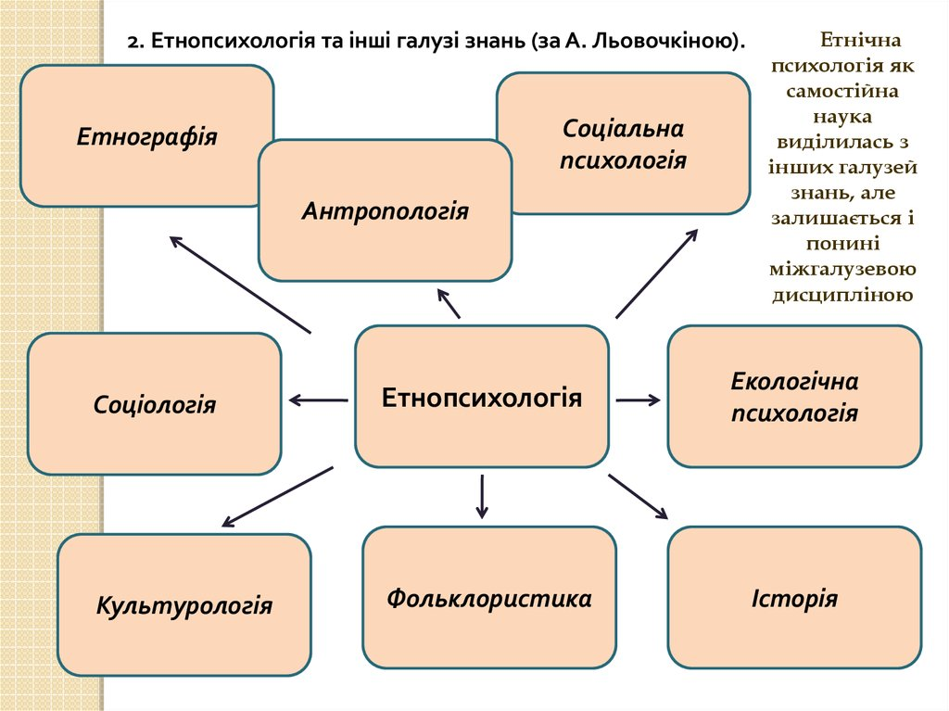
Зв'язок етнопсихології з іншими науками

Slide 9
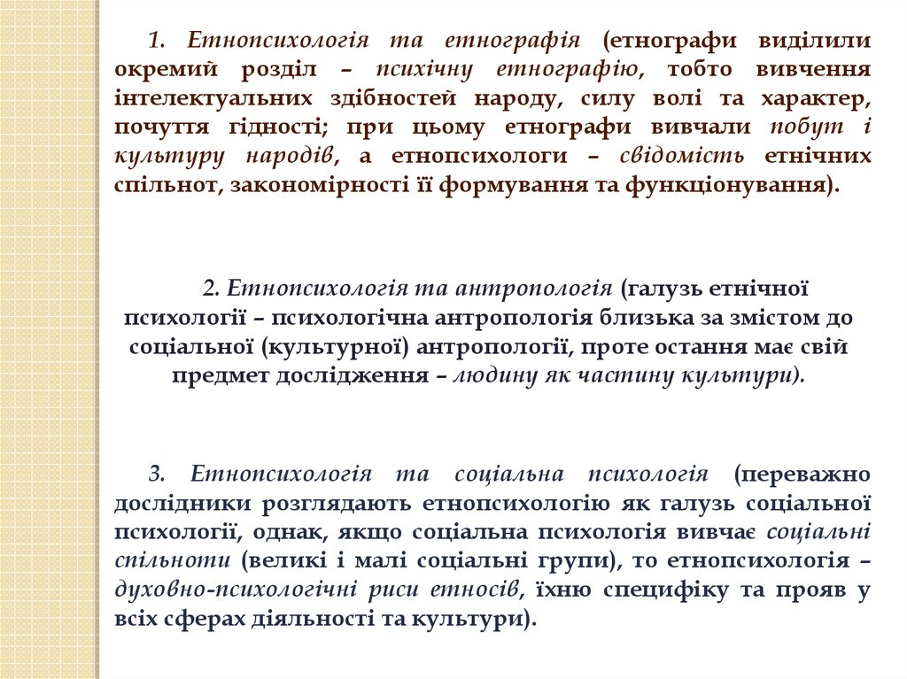

Slide 10
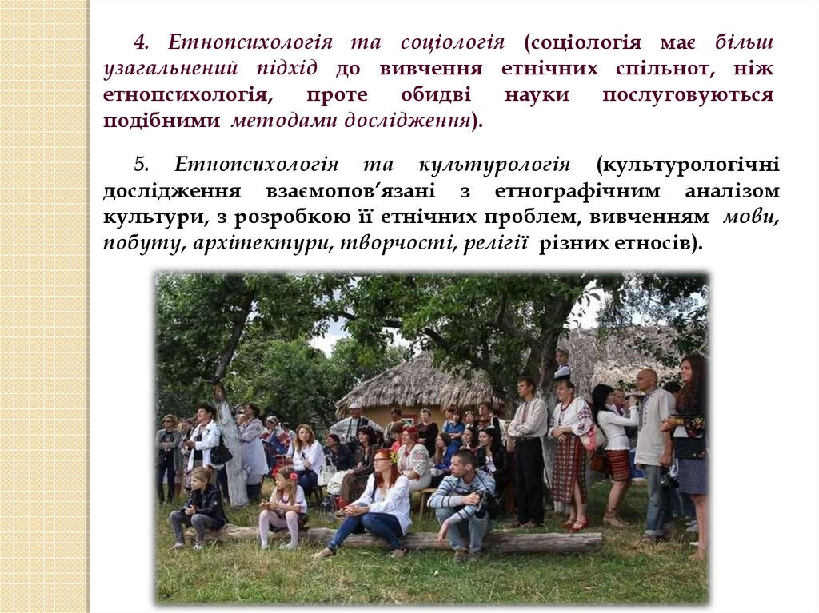

Slide 11
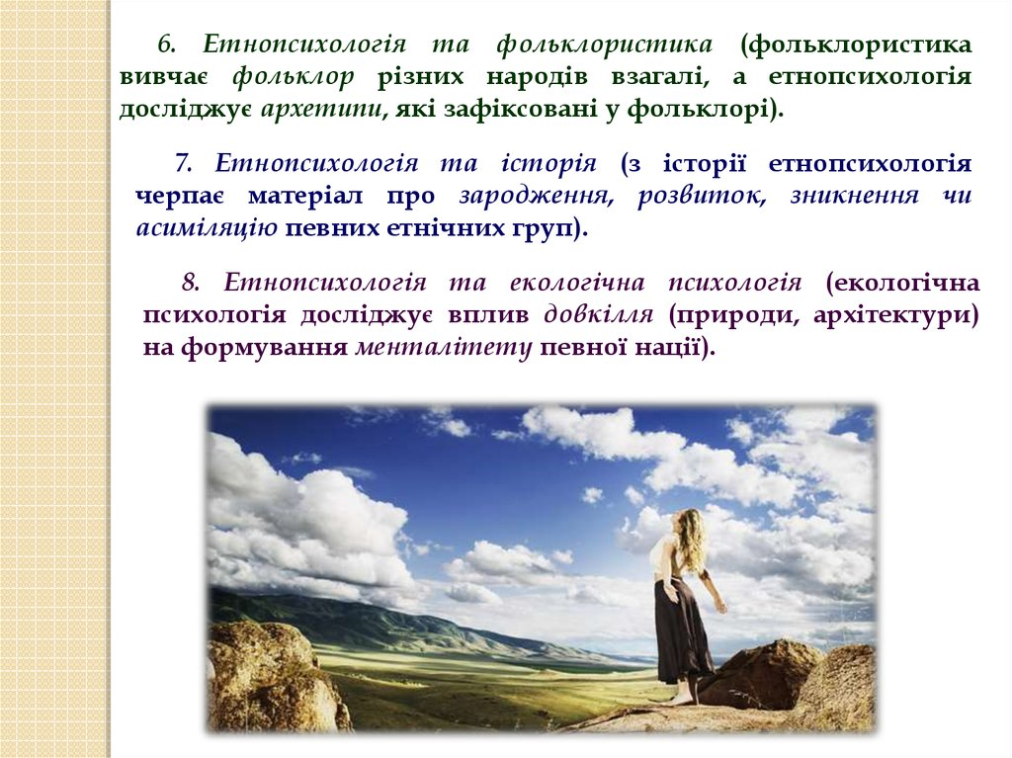

Slide 12
4. Поняття етносу.
Основним поняттям, з якого починається вивчення науки етнопсихології – це поняття «етносу» чи «етнічної спільності». Уперше термін «етнічна спільність» було введено до наукового обігу в 1957 р. М.М. Чебоксаровим і М.Г. Левіним.
➢ Етнічна спільність – це тип великої соціальної групи, який формується та розвивається природно-історичним шляхом і може існувати у двох видах: як реальна (компактна) сукупність людей, що є самостійним суб’єктом історичного та соціального процесу; в дисперсному (розсіяному) стані (входить до чисельнішиш етнічних спільностей як їх структурне утворення).

Slide 13
➢ Етнос – це усталена сукупність людей, що історично склалася на певній території та має спільні, відносно стабільні особливості мови, культури і психіки, характеризується усвідомленням своєї єдності й відмінності від інших утворень (самосвідомість), що зафіксовано в її самоназві (етнонімі).
Основними ознаками етносу в різних формах його існування є :
– наявність шлюбно-сімейних зв’язків;
– спільність території та політичного устрою;
– мова;
– економічна єдність.

Slide 14
Виділяють основні форми етносів:
➢ Клани – це групи, які існують у різноманітних формах, у різних суспільствах (союзи двох типів – родові союзи, з яких розпочалося утворення політичних інститутів; тотемічні, тобто такі, що є схожими до сімейних союзів на релігійних засадах).
➢ Плем’я – це форма соціальної організації, яка ґрунтується на принципі родинних зв’язків і стосунків. До племені належить значна кількість родів і кланів.
➢ Народність (народ) – етнічні спільності докапіталістичних формацій, що з’явилися після первіснообщинного ладу. Народність утворюється на основі територіально-політичного устрою і вирізняється своєю культурою.
➢ Нація – стійка спільність людей, що склалася історично і виникла на базі спільної мови, території, економічного життя і психічного складу, який проявляється у спільності культури.

Slide 15
Значення нації для розвитку її представників полягає в наступному:
нація – це стійка форма стільності, що існує тисячоліттями;
нація створює стійку культурну спадщину;
нація формує сильне почуття ідентифікації індивіда із спільністю і виступає провідним чинником його особистісного самовизначення;
нація сприяє появі почуття солідарності між членами спільноти й антагонізму по відношенню до чужих.
➢ Психічний склад – це стійкі риси психіки людей, що склалися на основі тривалої історії розвитку народу, які проявляються у звичках, смаках, звичаях, традиціях, емоційному сприйманні людиною навколишнього середовища та темпераменті.

Slide 16
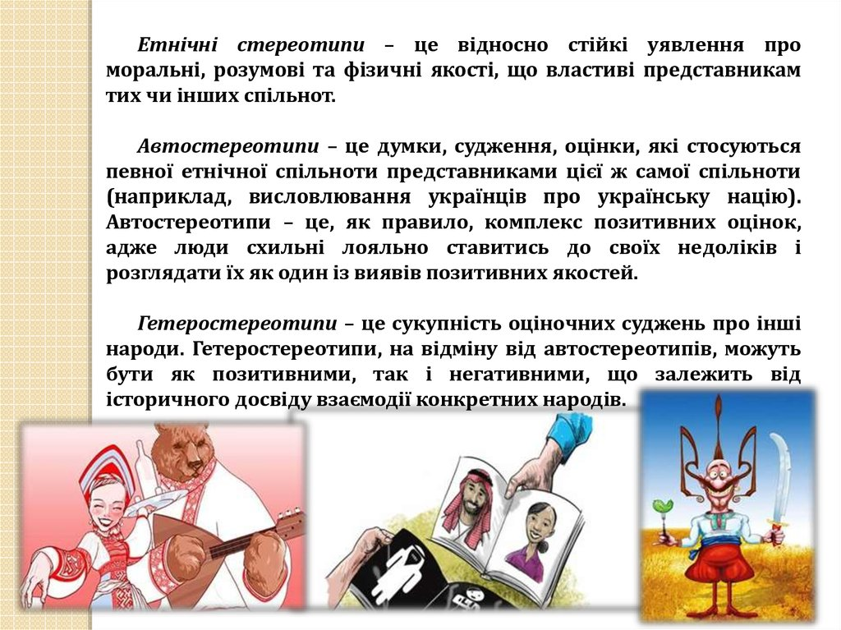

Slide 17
Етнічний конфлікт – це форма міжгрупового конфлікту, коли групи з протилежними інтересами поляризуються за етнічною ознакою.
➢ Боротьба – це форма конфлікту, в якій супротивники прагнуть продемонструвати свою перевагу, примушуючи противника її визнати.
➢ Війна – це збройна боротьба за реалізацію політичних цілей етнічної групи.
Тому боротьба існувала в усіх історичних періодах і суспільствах, тоді як війна з’являється лише з появою політично-організованих етнічних спільностей (держав).

Slide 18
Залежно від території та типу етносу виділяють чотири види етнічних конфліктів:
Перший вид − це етнічний конфлікт, що виник у межах території однієї держави;
Другий вид етнічних конфліктів спостерігається в рамках окремих держав між корінним етносом і російськомовним населенням;
Третій вид етнічних конфліктів є наслідком довільного державно-адміністративного поділу території країни;
Четвертий вид конфліктів − це так звані конфлікти між «центром» та іншими утвореннями, кожне з яких убачає в «центрі» диктат або просто насилля.

Slide 19
До основних психологічних чинників етнічних конфліктів належать:
Етнічна та національна упередженість – це установка упередженого чи ворожого ставлення до представників певних етнічних груп, будь-яких фактів дійсності, що пов’язані з їх діяльністю, поведінкою, соціальним станом, без достатніх для цього підстав і знань.
Націоналістичні настрої є окремим видом предметно-орієнтованих суспільних настроїв, яким притаманні емоційний характер, імпульсивність і динамічність
Націоналі́зм (фр. nationalisme) – ідеологія і напрямок політики, базовим принципом яких є теза про цінність нації як найвищої форми суспільної єдності та її первинності в державотворчому процесі.
Економічний чинник призводить до появи ксенофобії – неприязнь до іноземнів в цілому.

Slide 20
Етноцентризм – це погляд на етнопсихологічні особливості іншого народу з точки зору уявлень власного народу. З поняттям «етноцентризм» тісно пов’язане поняття «етнічні настановлення».
➢ Етнічні настановлення – це готовність особистості сприймати ті чи інші явища етнічного життя та міжетнічних стосунків і, відповідно до цього сприймання, діяти певним чином у конкретній ситуації.

Slide 21
Література до теми
✓
Баронин А.С. Этническая психология. Київ: Тан-дем, 2000. 264 с.
Льовочкіна А.М. Етнопсихологія : навч. посіб. Київ: МАУП, 2002.
Пірен М. Основи етнопсихології : підручник, Київ, 1996.
✓ Пірен М.І. Етнопсихологія : підручник. Рек. МОН. Київ: Університет «Україна», 2011.
✓ Савицька О.В., Співак О.В. Етнопсихологія : навч. посібник. Рек. МОН. Київ: Каравела, 2011. 264 с.

